Slide 1
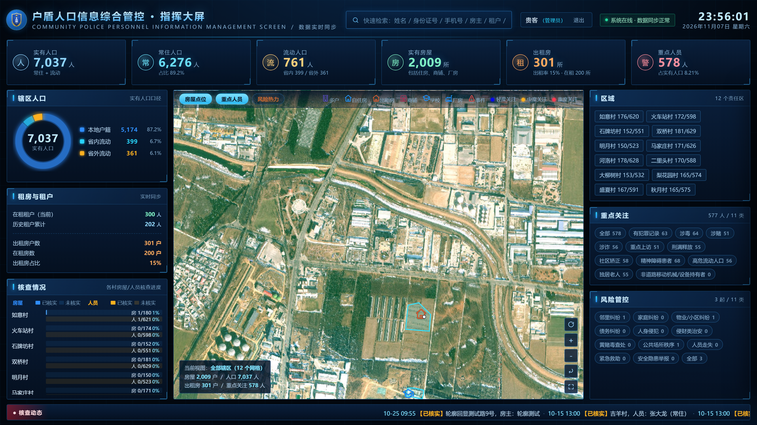
COMMUNITY POPULATION INFORMATION MANAGEMENT SYSTEM
户盾人口信息综合管控系统
指挥大屏 · 后台管理 · 工作看板 —— 一平台三端协同的辖区人口数字化管理
派出所 · 智慧警务建设成果 · 2026 年 11 月

Slide 2
01
一屏统管 · 指挥大屏
04 - 06
辖区态势一屏总览：核心指标、空间落图、重点人员与风险管控
目录
CONTENTS
02
规范治数 · 后台管理
08 - 12
人、房、校、厂、经营五类底数规范维护，核查闭环与权限审计
三大使用端，覆盖指挥、维护、量化全流程
03
数说工作 · 工作看板
14 - 16
多角度统计辖区人口管理工作：趋势、占比、核查完成情况可下钻明细

Slide 3
01
01
一屏统管 · 指挥大屏
面向综合指挥室的态势大屏：六项核心指标实时刷新，
实有房屋空间落图，重点人员与风险管控一屏呈现

Slide 4
01 · 指挥大屏
一屏总览：辖区态势尽在掌握
7,037
实有人口（人）
常住 6,276 · 流动 761，本地户籍占 87.2%，人口结构一屏可读
实有房屋 2,009 所 · 出租房 301 户（在租 200）
重点关注 577 人 · 11 类标签分类管理
涉房屋纠纷事件 3 起 · 11 类归口管控
12 个行政村责任区 · 逐村查看人口 / 房屋底数
值班员无需切换系统：人口、房屋、人员、事件四类底数同屏，接警研判直接开图
指挥大屏实际运行界面 · 顶部六大指标实时刷新 · 地图按村切换
数据实时同步
快速检索：姓名 / 证件号 / 手机号 / 房主 / 村名门牌号
户盾人口信息综合管控系统 · 04

Slide 5
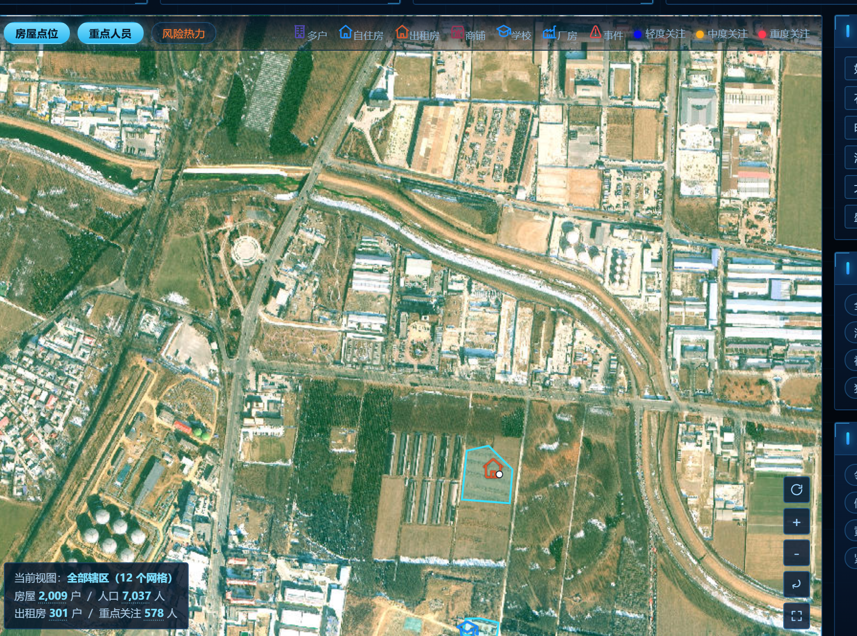
01 · 指挥大屏
以房管人：空间一张图
房屋点位 / 重点人员 · 双视图切换
一键切换视角，风险点位直接跳入眼帘
12 个行政村逐村联动
点击村庄列表即飞入村界，房屋数 / 人口数成对展示
房屋 - 人员 - 事件全关联
点击点位即看居住人员、出租状态与历史事件
核查进度同屏可见
按村展示"已核实 · 未核实"进度条，走访有的放矢
空间维度让底数看得见、找得到：出租房 301 户、重点关注 577 人图上一目了然
全辖区卫星图：2,009 所房屋逐所落点，按关注等级分色标注
户盾人口信息综合管控系统 · 05

Slide 6
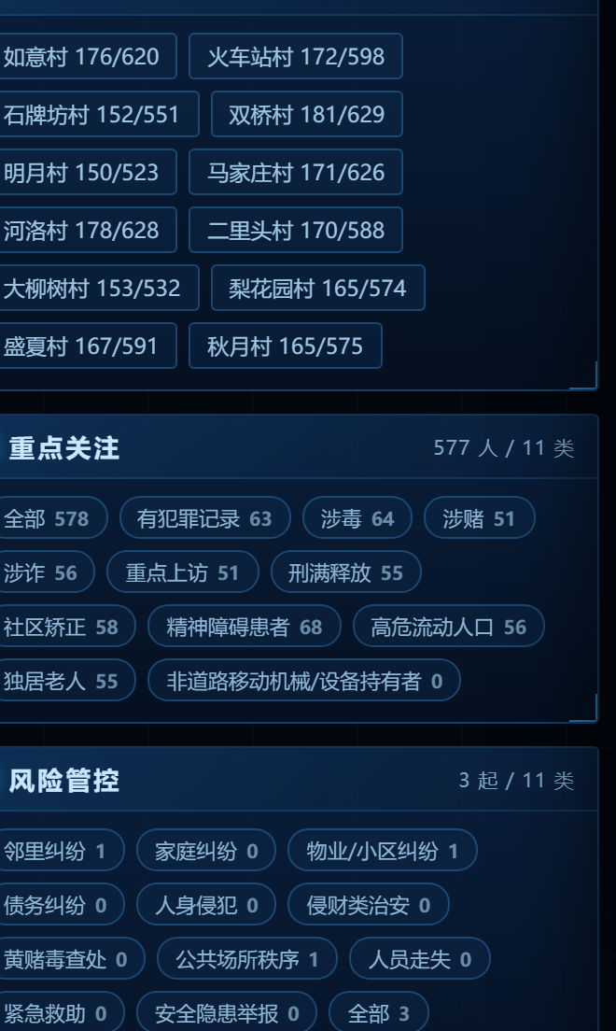
01 · 指挥大屏
重点关注：11 类人员分类跟踪
577
重点关注人员（人 / 11 类）
按风险等级分高 / 中 / 低三级管理，纳入、解除全程留痕；地图分色落点，风险人员位置即点即得
涉毒 64
精神障碍患者 68
社区矫正 58
有犯罪记录 63
涉诈 56
高危流动人口 56
刑满释放 55
独居老人 55
涉赌 51
重点上访 51
大屏右栏与风险管控面板联动：人员标签 → 地图点位 → 走访核查 一步到位
户盾人口信息综合管控系统 · 06

Slide 7
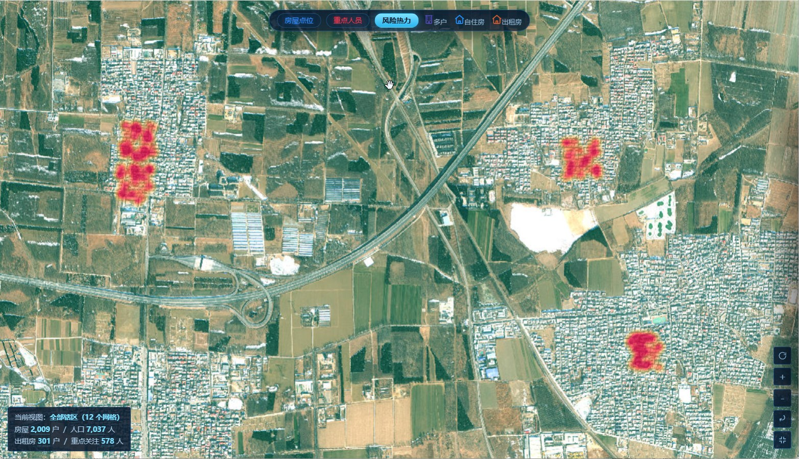
01 · 指挥大屏
风险热力：让风险一图可见
风险分 ＝ 事件数 A ＋ 关注人员数 B
A：近 1 年房屋关联事件数量 B：仍在关注期的人员数量
双源合一 · 逐户量化
事件与关注人员同权重求和，每户一个风险分
热力落图 · 一眼锁定
分值越高光晕越亮，风险聚集区域直观浮现
全屏调度 · 资源按图投放
一键全屏放大，巡查路线与防控重点按热力部署
全屏地图模式 · 开启风险热力，高风险房屋呈现橙色光晕
风控价值：从"事后处置"转向"事前预警" —— 风险早发现、警力早投放、隐患早化解
户盾人口信息综合管控系统 · 07

Slide 8
02
02
规范治数 · 后台管理
九大功能模块统一入口：人、房、校、厂、经营五类底数规范维护，
核查任务闭环管理，按村授权、全程留痕

Slide 9
02 · 后台管理
九大模块：从底数维护到权限审计
9 大
功能模块
房屋信息
人员信息
学校管理
工厂管理
人房关联建档 · 核查状态管理 · 批量导出
一人一档 · 11 类关注类型跟踪
校园底数 · 责任人台账 · 与人员房屋关联
经营状态动态更新 · 场所落图管理
统一入口 · 规范录入
分类跟踪 · 全程留痕
经营信息
房屋核查 / 人员核查
用户管理
日志审计
经营者与学校 / 工厂双向关联
按村授权 · 增删改查四级权限
全操作留痕 · 责任可追溯
任务式核查 · 进度闭环 · 逾期预警
用户管理 + 日志审计兜底：
数据按村授权，操作可回溯
数据规范维护的关键：谁录入、谁负责；谁能看、有边界 —— 模块化分工让底数长期保持鲜活
户盾人口信息综合管控系统 · 09

Slide 10
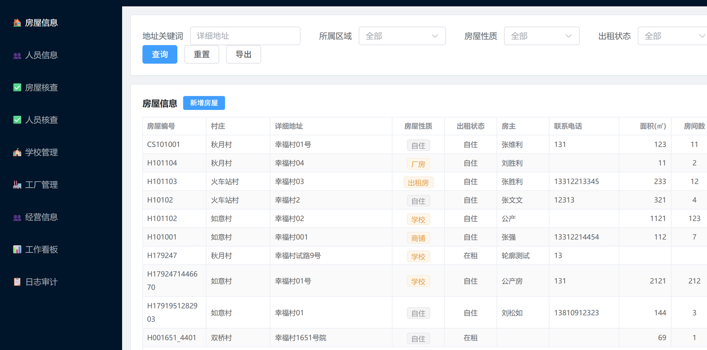
02 · 后台管理
房屋信息：2,009 所房屋一户一档
五维检索，秒级定位
地址关键词 / 所属区域 / 房屋类型 / 出租状态 / 是否核查
人房关联建档
为房屋挂接居住人员，家属 / 同住人 / 租客关系一目了然
新增带地图描点
录入房屋时在地图打点，村组定位即录即上图
编辑留痕 · 批量导出
修改全程记日志，检索结果一键导出上报
房屋信息列表：房屋编号、地址、类型、房主、面积、核查标记一表尽览
房屋是人口管理的锚点：人、出租、核查信息全部挂接在"户"上
2,009
301
9 类
实有房屋（所）
出租房屋（户）
自住房 / 出租 / 商铺 / 厂房等
户盾人口信息综合管控系统 · 10

Slide 11
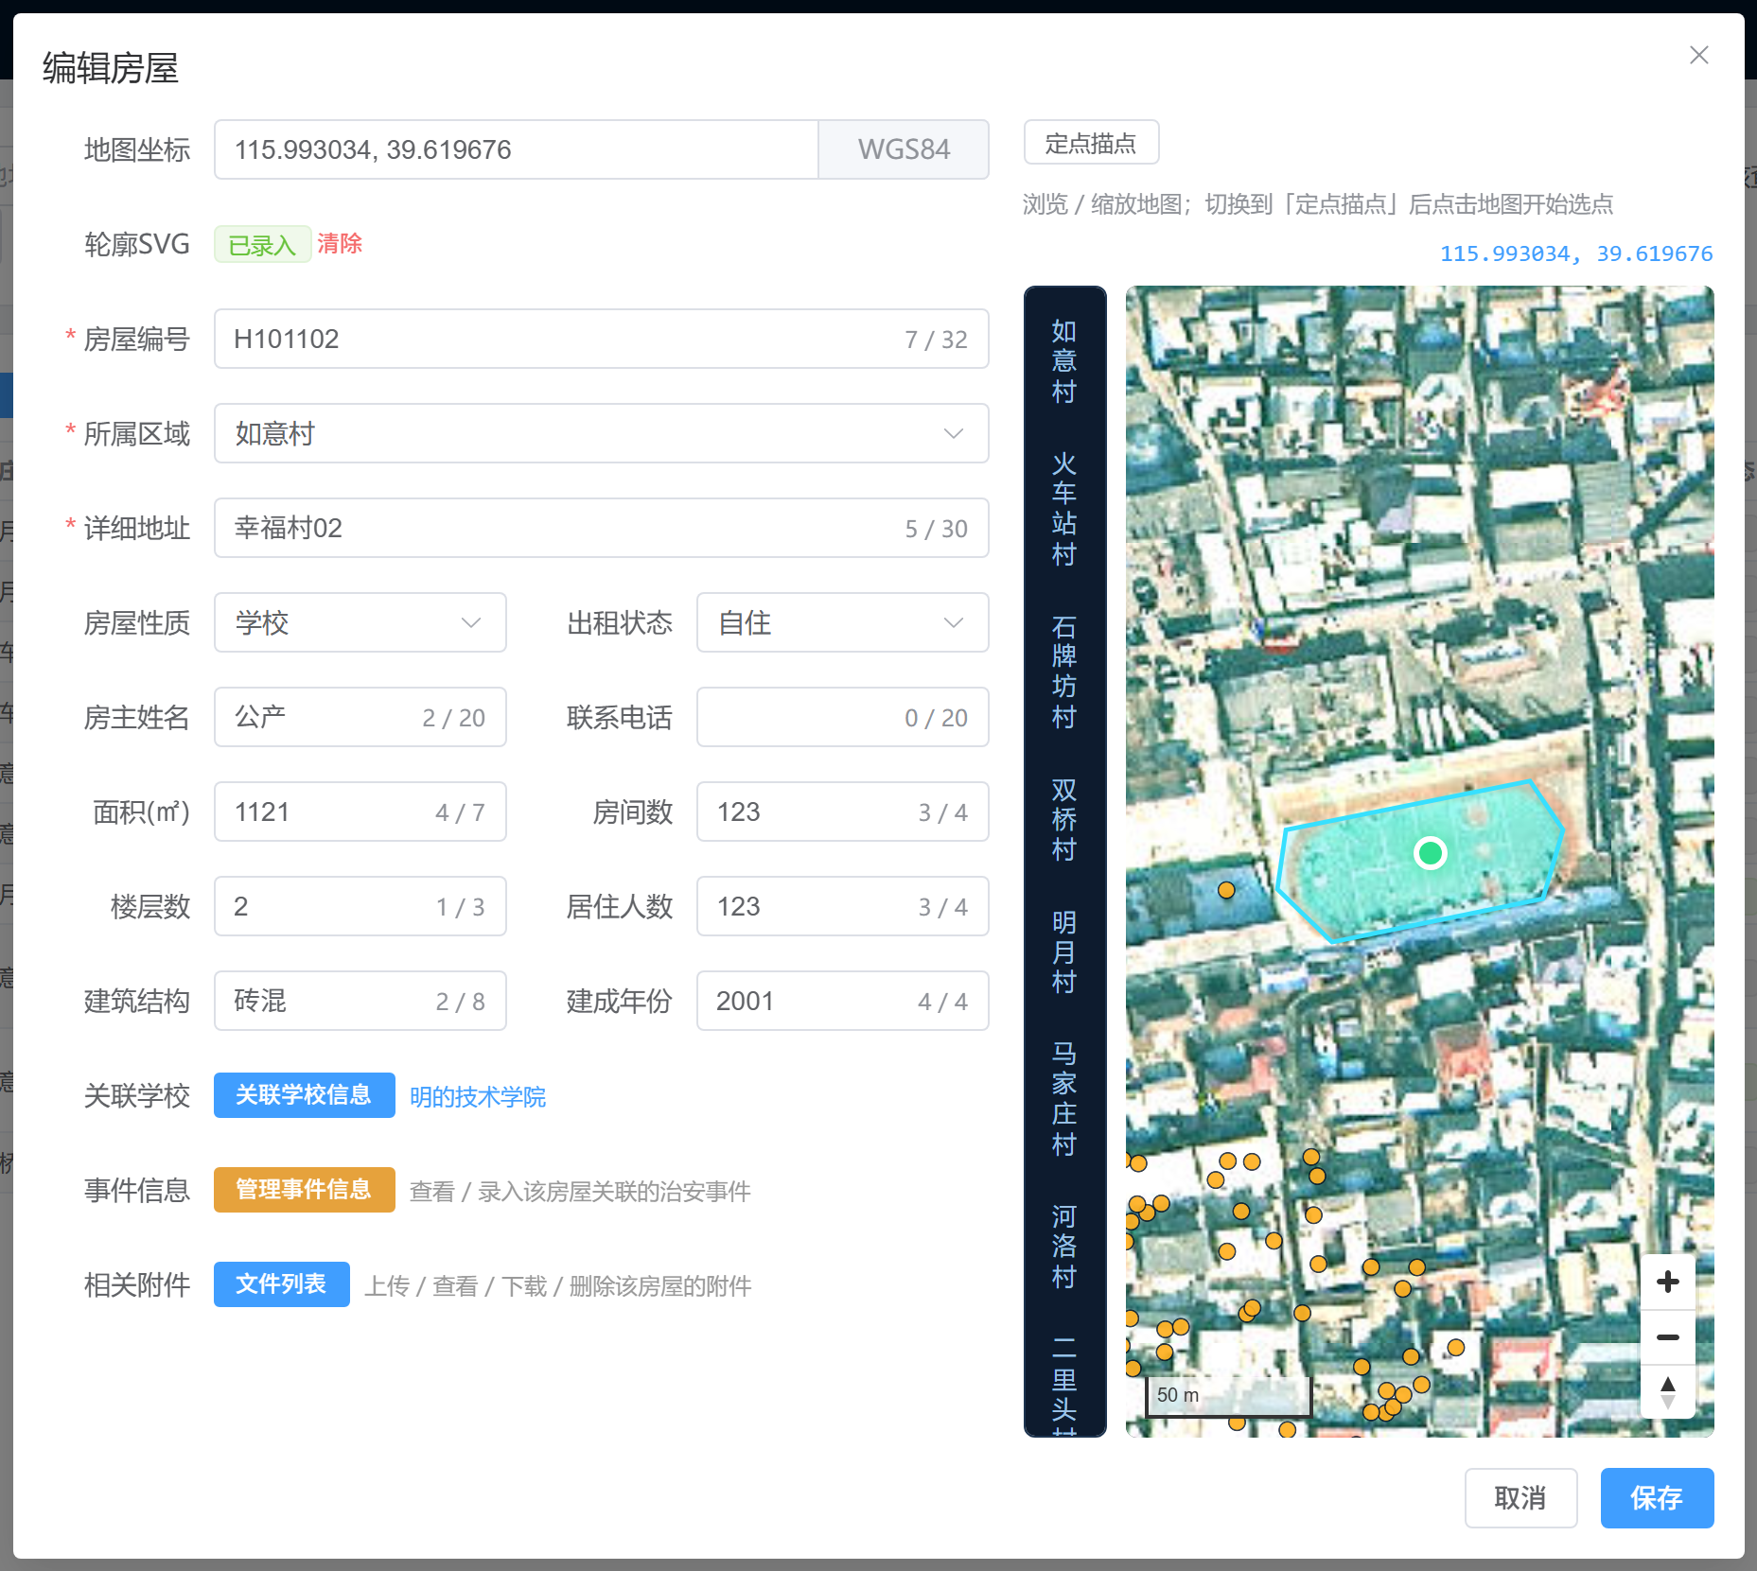
02 · 后台管理
地图围栏：房屋区域个性化编辑
弹窗化编辑，随点随改
房屋列表点「编辑」即打开档案弹窗，坐标、属性、围栏一次改完
三种方式设定围栏
点击地图逐点绘制 / WGS84 坐标定位 / 轮廓 SVG 一键导入与清除
卫星图上所见即所得
内置 12 个行政村边界参照，50 米比例尺与周边房屋点位同图呈现
一档多信息立体叠加
同一房屋可挂接关联学校、事件信息、文件附件，档案一次看全
围栏让"区域"成为可管理的对象：学校、厂区等风险区域落图成面，事件与人员按区域归位
户盾人口信息综合管控系统 · 11

Slide 12
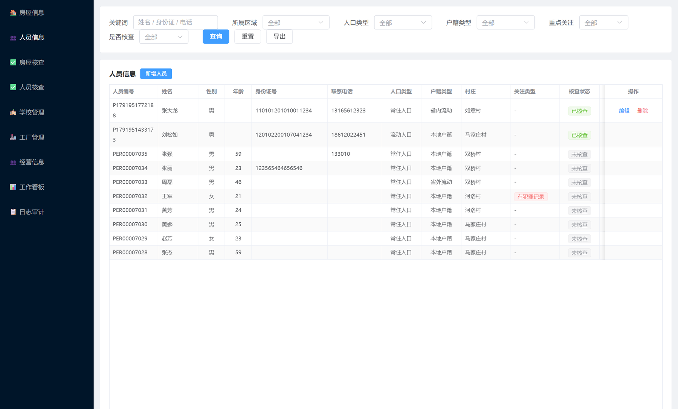
02 · 后台管理
人员信息：一人一档，重点关注动态跟踪
一人一档
基础信息、关联房屋、核查记录集中在档，随查随用
11 类关注类型管理
涉毒、涉诈、精神障碍、独居老人等分类纳入，定级定措施
纳入 / 解除闭环
关注动态进出，解除需留痕，避免"只增不减"的僵尸台账
与大屏实时联动
后台纳入重点关注，指挥大屏地图即时分色落点
重点关注 577 人全部建有跟踪档案，底数清、动向明
人员信息列表：姓名、证件、联系方式、关联房屋、关注状态一表通览
点击"关注"进入关注详情：纳入原因、管控措施、走访记录按时间线完整留存
户盾人口信息综合管控系统 · 12

Slide 13
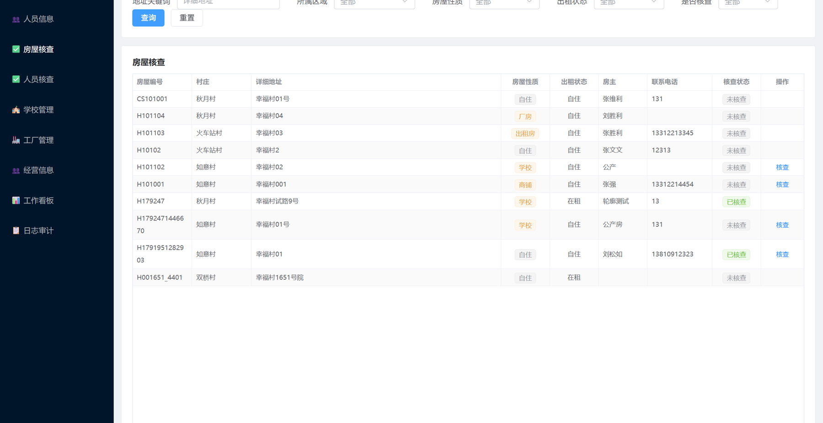
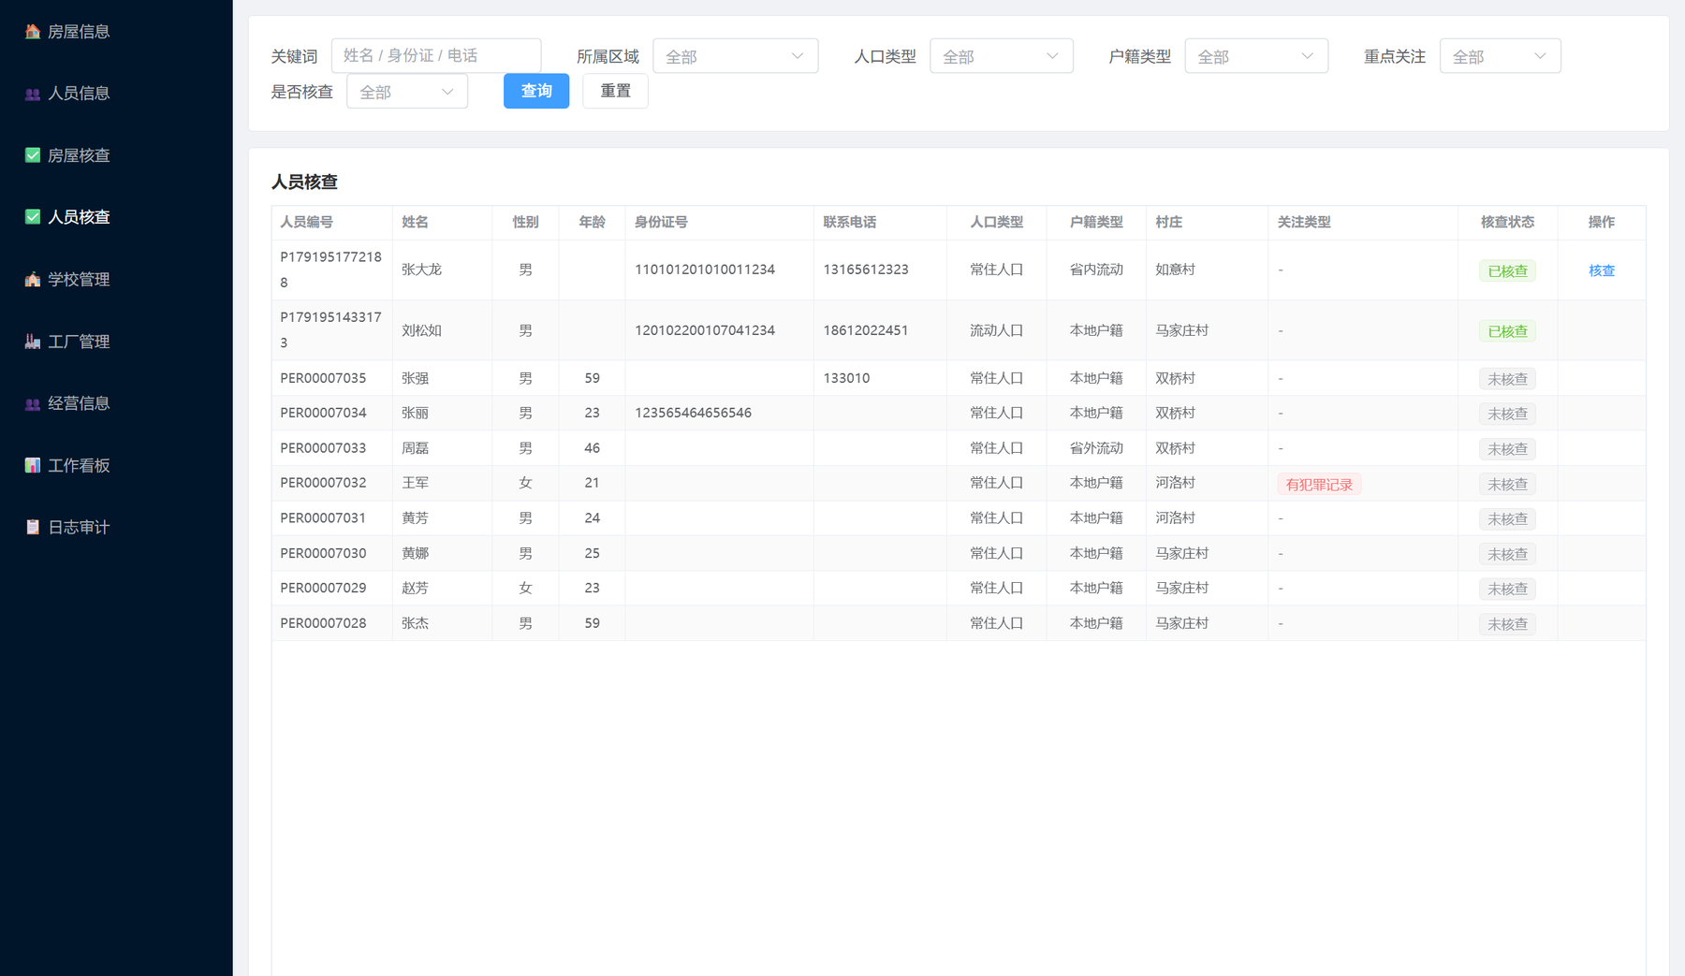
02 · 后台管理
核查闭环：任务派发到逾期预警
左：房屋核查（2009 条） · 右：人员核查，均支持按村筛选
1. 任务生成
→
2. 入户核查
→
3. 结果回填
→
4. 逾期预警
→
5. 闭环销号
核查记录与房屋 / 人员档案直接挂钩：核查进度实时回写大屏，未核实房屋按村排名，逾期自动预警
户盾人口信息综合管控系统 · 13

Slide 14
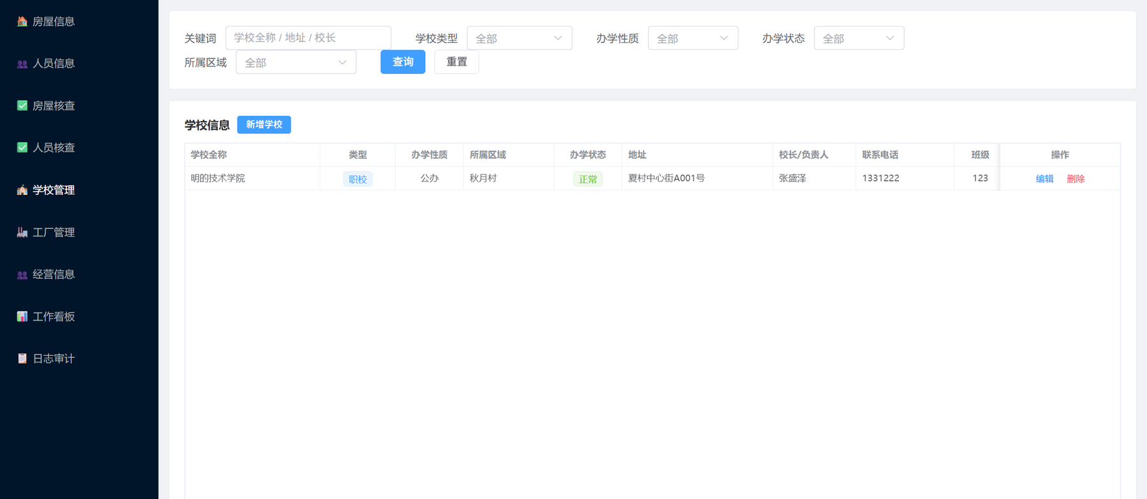
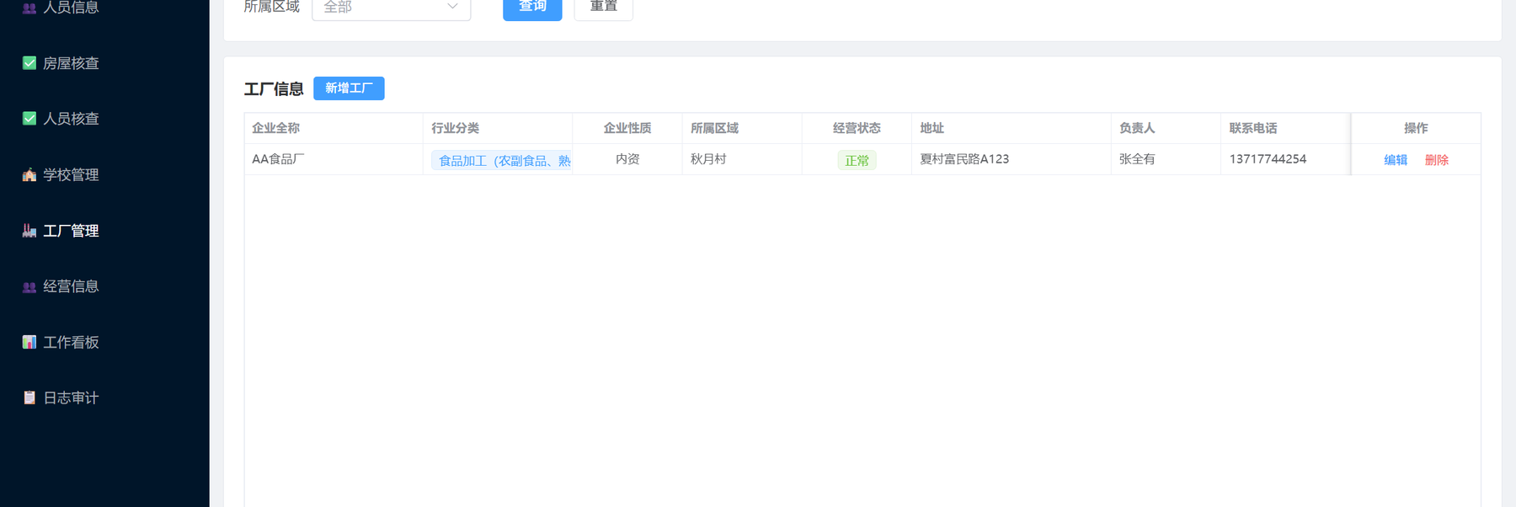
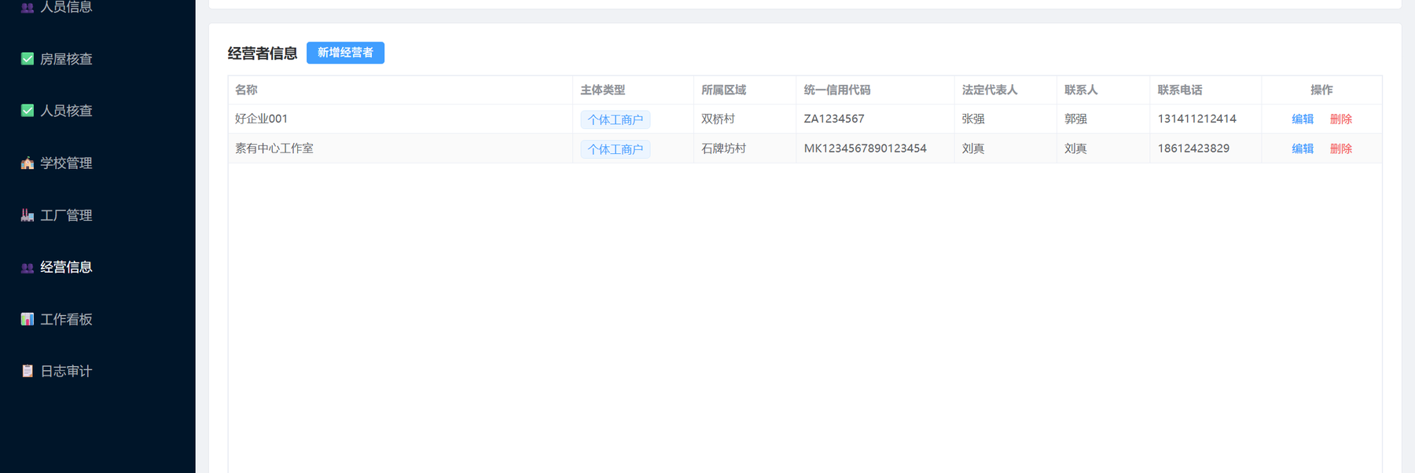
02 · 后台管理
场所与经营主体：学校 · 工厂 · 经营者
工厂管理：经营状态动态更新
学校管理：学校全称、类型、办学性质、地块区域、校长及电话台账
校园是人口管理重点场景：学生、教职工底数与周边出租房联动掌握
经营信息：经营者与场所双向关联
丰富房屋关联信息：商铺、厂房不再只是"一所房"
学校、工厂建立场所台账，经营者与场所双向挂接，形成"场所 - 主体 - 人"完整风险链条
户盾人口信息综合管控系统 · 14

Slide 15
03
03
数说工作 · 工作看板
多角度统计辖区人口管理工作：人口流动、重点关注、事件、核查四大板块，
统计图直观、指标可量化，每一张图都能下钻到明细

Slide 16
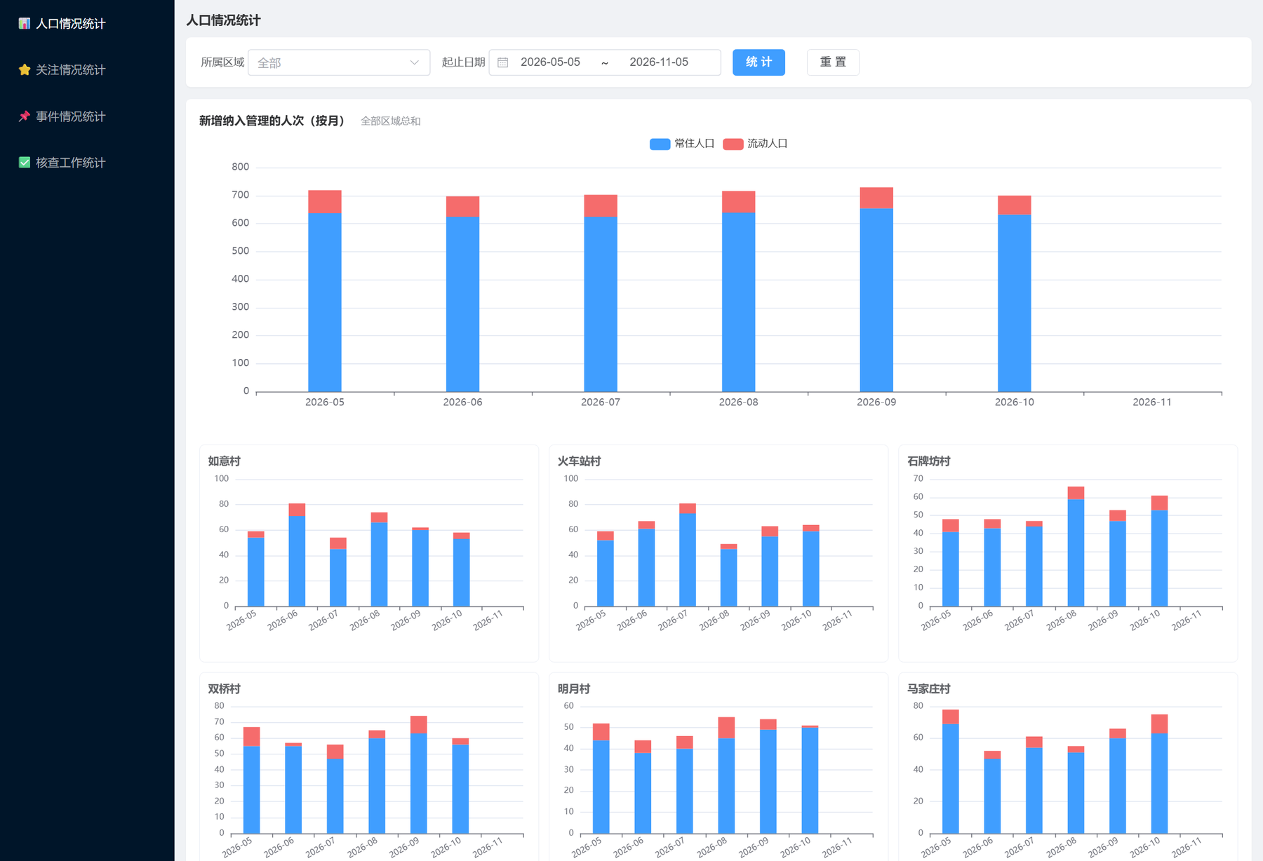
03 · 工作看板
人口流动：月度趋势与村庄明细
761
流动人口（人）
新增 / 离开双序列按月对比
纳入管理与人次流出同图呈现，流动拐点一眼可见
12 村逐一并列小图
每村独立趋势图，哪个村人口活跃一目了然
时间范围 · 所属区域筛选
任意起止日期与村庄组合，即选即算
流动趋势月度量化，人员进出全程可溯，为走访排班提供依据
户盾人口信息综合管控系统 · 16

Slide 17
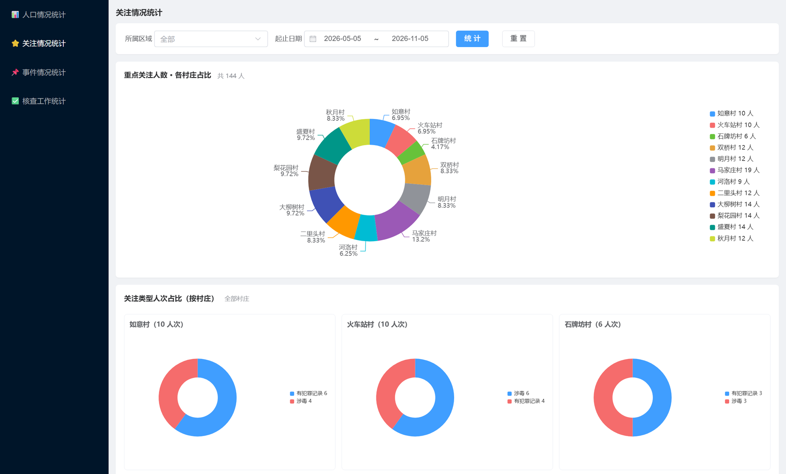
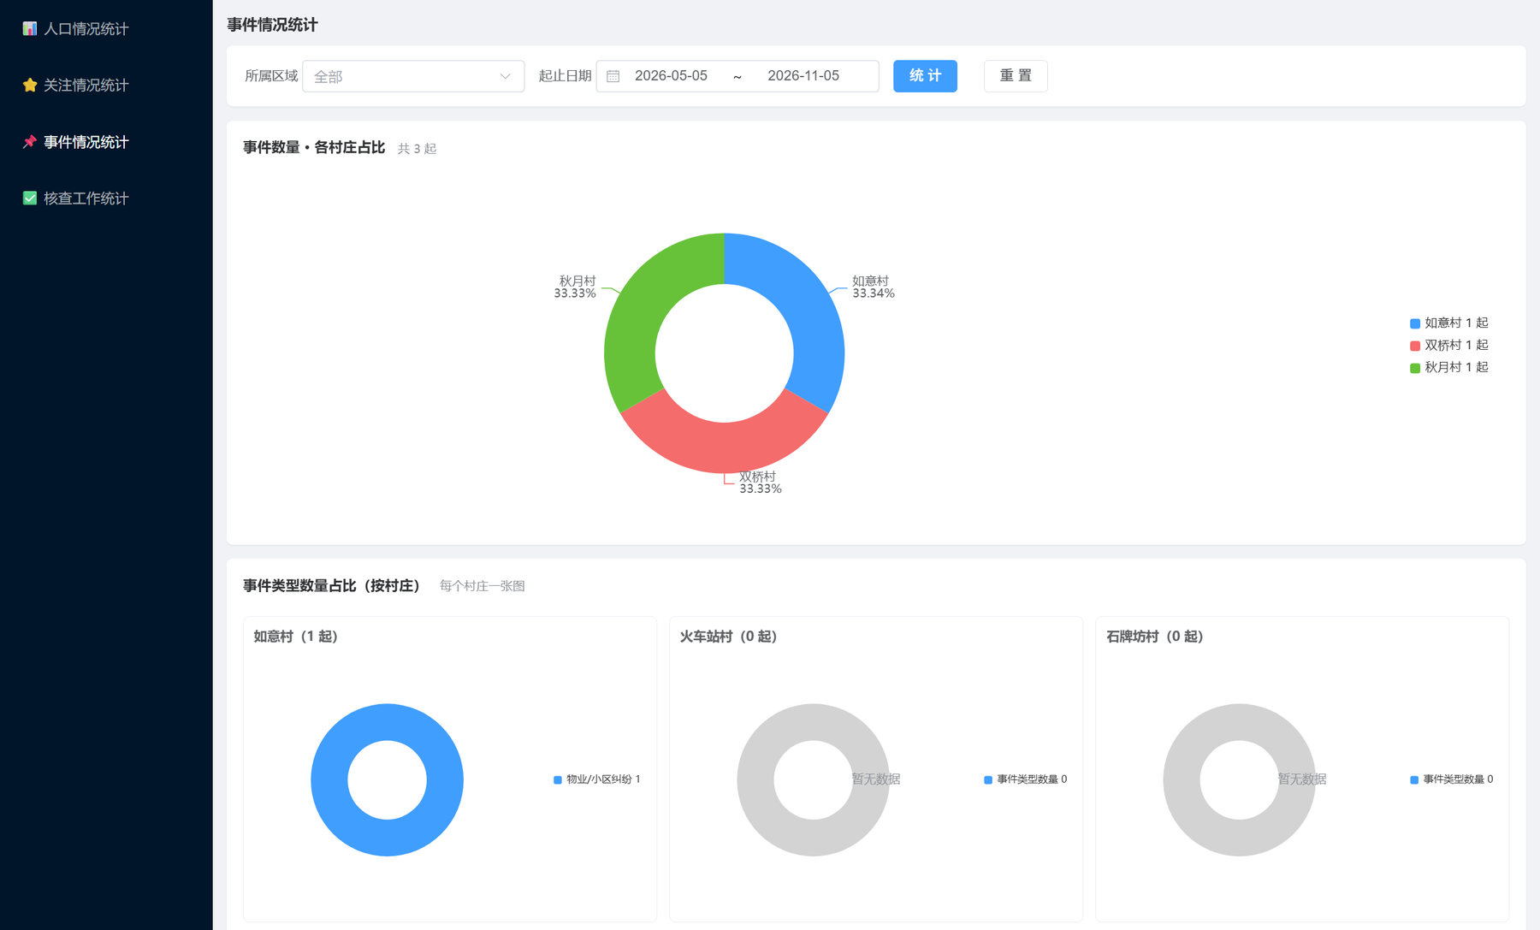
03 · 工作看板
关注与事件：结构占比与月度变化
关注情况统计：重点关注人数按村占比、各村庄关注类型构成、每月新增 / 解除人数按类型堆叠
事件情况统计：事件数量按村占比、事件类型构成、每月事件数量按类型趋势
纳入 / 解除双向统计：重点关注"进了多少、出了多少"同样清楚
事件与房屋关联落图：高发类型与高发村庄精准定位
户盾人口信息综合管控系统 · 17

Slide 18
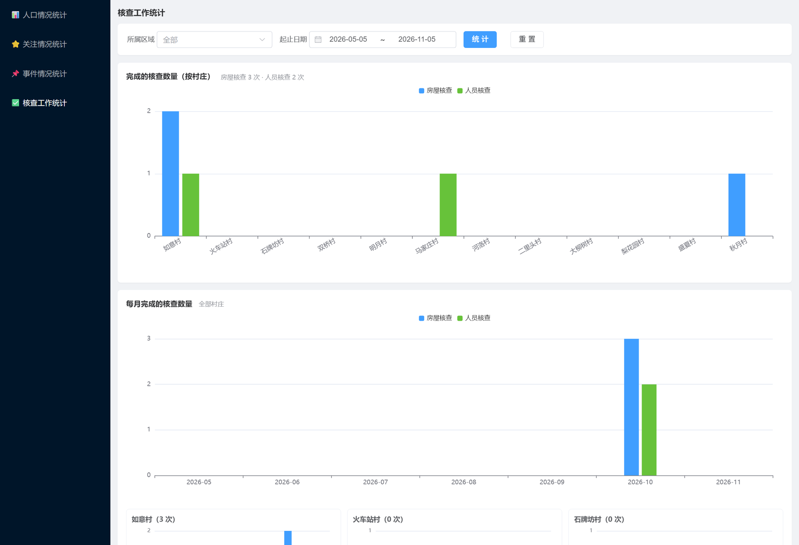
03 · 工作看板
核查统计：从数字到明细
完成核查数量 · 按村 / 按月
各村庄完成量横向可比，月度完成量纵向可查
超期未核查预警
按 30 / 60 / 90 / 180 / 360 天口径统计需核查房屋，点击即得 382 条待办
图形直接下钻明细
点开任一统计图形，即见房屋编号、地址、房主、关联人员与上次核查时间
统计不止于看：每一项指标都能变成民警手里的待办清单，核查完成情况可直接用于考核通报
户盾人口信息综合管控系统 · 18

Slide 19
让辖区人口管理看得见 · 管得住 · 用得好
专业
直观
深入
高效
指挥大屏态势一屏统管，后台管理底数规范鲜活，工作看板量质并重 ——
人口底数、房屋关联、重点人员、纠纷事件在一个平台上闭环运转
户盾人口信息综合管控系统 · 派出所 · 2026 年 11 月

